Slide 1
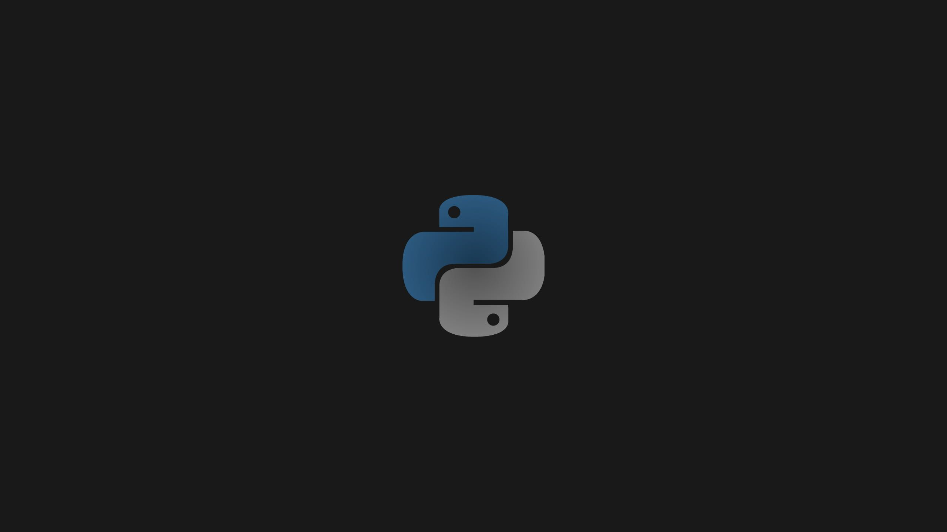
Funções em Python

Slide 2

Dicionários

Slide 3
Dicionários
Em Python, um dicionário é uma estrutura de dados que mapeia chaves a valores. Ele é uma coleção não ordenada, mutável e indexada. Em outras palavras, você pode armazenar pares chave-valor em um dicionário, e os valores podem ser acessados ​​usando suas chaves correspondentes.

Slide 4
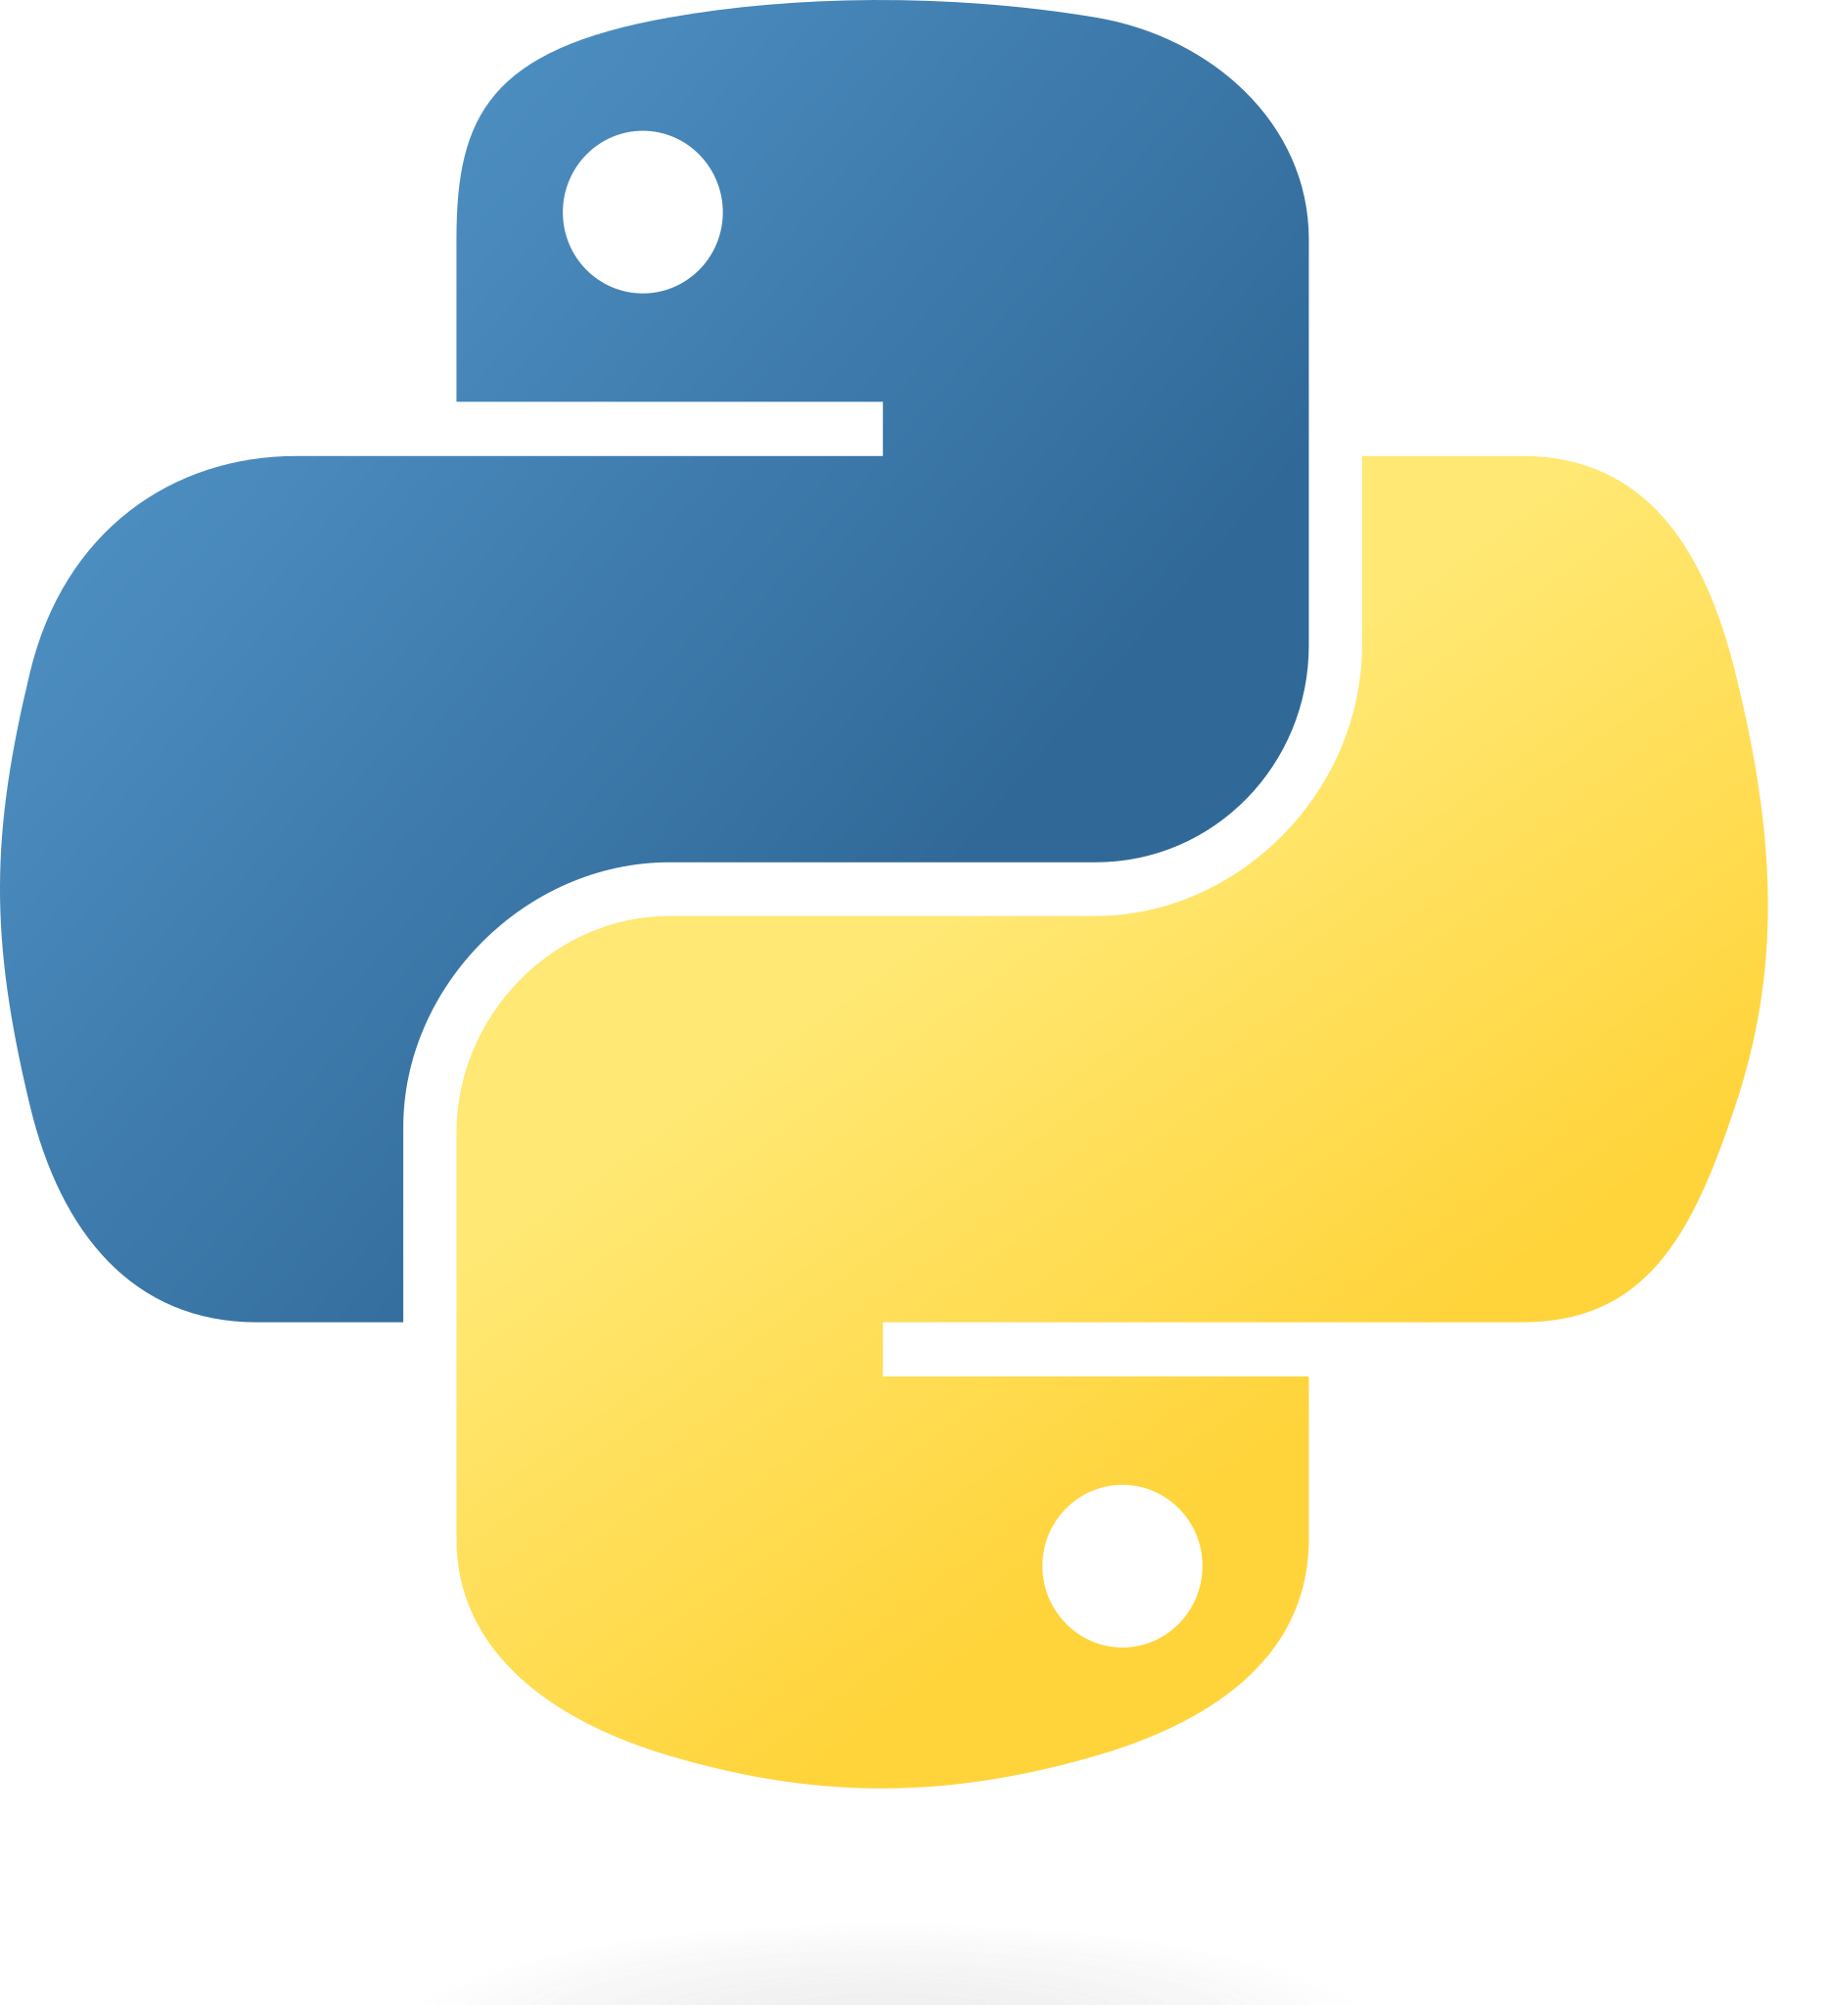
Dicionário
meu_dicionario = {
"nome": "João",
"idade": 30,
"cidade": "São Paulo"
}
print(meu_dicionario["idade"]) # Saída: 30

Slide 5
Aula 10
pessoa = {
'nome': 'Fábio Henrique',
'sobrenome': 'Trevezane',
'idade': 18,
'altura': 1.8,
'endereços': [
{'rua': 'tal tal', 'número': 123},
{'rua': 'outra rua', 'número': 321},
],
}
# print(pessoa, type(pessoa))
print(pessoa['nome'])
print(pessoa['sobrenome'])
print()
for chave in pessoa:
print(chave, pessoa[chave])

Slide 6

Métodos Úteis Dicionários

Slide 7
Aula 12
pessoa = {
'nome': 'Fábio Henrique',
'sobrenome': 'Trevezane',
'idade': 32,
}
Aula 12 estão uma relação de exemplos de funções para utilizar em dicionários
# Imprime valores de dentro do dicionário
for valor in pessoa.values():
print(valor)
print(10*'-')
# imprime a chave e valor do dicionário
for chave, valor in pessoa.items():
print(chave, valor)
print(10*'-')

